Slide 2
Arkitekturen och dess realisering
26-09-2016
Lars-Erik Röjerås
lars-erik.rojeras@inera.se

Slide 3

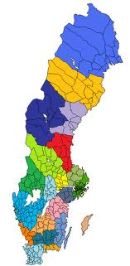

Utmaning
> 30.000 ”streck”
> 300 integrationstyper
> 1 milj anrop per dygn

Slide 4



Nationell arkitektur
V-boken
S-boken
I-boken
T-boken
Ar
Arkitekturledningen
Säkerhetsarkitektur (Legal interoperabilitet)
Verksamhetsarkitektur
Informationsstruktur (Sematik)
Teknisk arkitektur (Teknik)
SOA

Slide 5
Innehållsförteckning T-boken
http://rivta.se/documents/ARK_0019

Slide 6
Anvisningar
Web services
Web services Interoperability (WS-I)
RIV Tekniska Anvisningar (RIVTA, http://rivta.se/documents)
Interoperabilitet
Framåt/bakåtkompatibilitet
Referensarkitekturens adresseringsmodell
Namngivning
Anropsbehörighet
Interaktionstyper (mönster) i referensarkitekturen
  Fråga-svar
  Uppdrag-resultat
  Informationsspridning
  (Marknadsplats)
Notes:
[a Web service] has an interface described in a machine-processable format (specifically WSDL). Other systems interact with the Web service in a manner prescribed by its description using SOAP (Simple Object Access Protocol) messages, typically conveyed using HTTP with an XMLserialization in conjunction with other Web-related standards.^{[1]}
We can identify two major classes of Web services:
REST-compliant Web services, in which the primary purpose of the service is to manipulate XML representations of Web resources using a uniform set of stateless operations; and
Arbitrary Web services, in which the service may expose an arbitrary set of operations.^{[2]}

Slide 7
GetCare Documentation

Slide 8
clinicalprocess:healthcond:description
(Tillståndsbeskrivning)
GetCare Documentation
GetDiagnosis
...

Slide 9
Nationell Tjänsteplattform
clinicalprocess:healthcond:description
(Tillståndsbeskrivning)
GetCare Documentation
GetDiagnosis
...

Slide 10
NPÖ
Journalen
Cosmic
Uppsala
Nationell Tjänsteplattform
clinicalprocess:healthcond:description
(Tillståndsbeskrivning)
GetCare Documentation
GetDiagnosis
...

Slide 11
NPÖ
Journalen
Cosmic
Uppsala
RTjP
Dalarna
ABC
XYZ
Nationell Tjänsteplattform
clinicalprocess:logistics:logistics
(Resurssamordning)
clinicalprocess:healthcond:description
(Tillståndsbeskrivning)
clinicalprocess:activity:request
(Resurssamordning)
GetCare
Contacts
...
GetCare Documentation
GetDiagnosis
...
Process
Request
...

Slide 12
NPÖ
Journalen
Cosmic
Uppsala
RTjP
Dalarna
ABC
XYZ
Nationell Tjänsteplattform
clinicalprocess:logistics:logistics
(Resurssamordning)
clinicalprocess:healthcond:description
(Tillståndsbeskrivning)
clinicalprocess:activity:request
(Resurssamordning)
GetCare
Contacts
...
GetCare Documentation
GetDiagnosis
...
Process
Request
...
Cosmic LUL
...
...
...

Slide 13
NPÖ
Journalen
Cosmic
Uppsala
RTjP
Dalarna
ABC
XYZ
Nationell Tjänsteplattform
clinicalprocess:logistics:logistics
(Resurssamordning)
clinicalprocess:healthcond:description
(Tillståndsbeskrivning)
clinicalprocess:activity:request
(Resurssamordning)
GetCare
Contacts
...
GetCare Documentation
GetDiagnosis
...
Process
Request
...
Cosmic LUL
RTjP VGR
PU Skattev.
XYZ
SLL Remittera
...
...
...
...
...
...
...
...
...
...
...
...

Slide 14
NPÖ
Journalen
Cosmic
Uppsala
RTjP
Dalarna
ABC
XYZ
Nationell Tjänsteplattform
clinicalprocess:logistics:logistics
(Resurssamordning)
clinicalprocess:healthcond:description
(Tillståndsbeskrivning)
clinicalprocess:activity:request
(Resurssamordning)
GetCare
Contacts
...
GetCare Documentation
GetDiagnosis
...
Process
Request
...
Vägval
Cosmic LUL
RTjP VGR
PU Skattev.
XYZ
SLL Remittera
...
...
...
...
...
...
...
...
...
...
...
...

Slide 15
NPÖ
Journalen
Cosmic
Uppsala
RTjP
Dalarna
ABC
XYZ
Nationell Tjänsteplattform
clinicalprocess:logistics:logistics
(Resurssamordning)
clinicalprocess:healthcond:description
(Tillståndsbeskrivning)
clinicalprocess:activity:request
(Resurssamordning)
GetCare
Contacts
...
GetCare Documentation
GetDiagnosis
...
Process
Request
...
Anropsbehörighet
Vägval
Cosmic LUL
RTjP VGR
PU Skattev.
XYZ
SLL Remittera
...
...
...
...
...
...
...
...
...
...
...
...

Slide 16
NPÖ
Journalen
Cosmic
Uppsala
RTjP
Dalarna
ABC
XYZ
Nationell Tjänsteplattform
clinicalprocess:logistics:logistics
(Resurssamordning)
clinicalprocess:healthcond:description
(Tillståndsbeskrivning)
clinicalprocess:activity:request
(Resurssamordning)
GetCare
Contacts
...
GetCare Documentation
GetDiagnosis
...
Process
Request
...
Anropsbehörighet
TAK
Vägval
Cosmic LUL
RTjP VGR
PU Skattev.
XYZ
SLL Remittera
...
...
...
...
...
...
...
...
...
...
...
...

Slide 17
Tjänstekontrakt
RIVTA
Vägledning för innovativ applikations- och tjänsteutveckling (http://rivta.se/documents/ARK_0022).
Mallar
VIFO-karta
Notes:
Tjänstekontrakt baseras på RIVTA, och därmed på WS-I

Slide 18
Tjänstedomäner
En enligt VIFO-kartan övergripande, verksamhetsbaserad indelningsgrund för nationellt standardiserade tjänsteinteraktioner.
Ett kontrakt svarar mot en metod
Indelning enligt
  Informationstyp, ex clinicalprocess.logistics.logistics
  Process, ex crm.scheduling
Förvaltningsobjekt
Tjänstedomänansvarig (TDA)

Slide 19
VAD bygger upp ett tjänstekontrakt
Dokumentation
  Tjänstekontraktsbeskrivning (eg. Tjänstedomänsbeskrivning)
  Arkitekturella beslut
  (Informationsmodell)
Teknisk definition per kontrakt
  WSDL-fil (metadata för kuvertering, kommunikationsprotokoll och säkerhet)
  XML Scheman (metadata för fråge- och svarsmeddelanden)
  Exempel-meddelanden
  Skript-filer för att generera Java- och .Net-stubbar för konsument och producent
  Testsviter
Ex (se http://rivta.se/source)
  crm.scheduling
  clinicalprocess.logistics.logistics

Slide 20
Vad finns idag?
Nationella tjänstedomäner och kontrakt, se http://rivta.se/domains
  Tjänstedomäner och dess versioner
  Tjänstekontrakt och dess versioner
  TKB-er
  Granskningsstatus
  Releasepaket
  Installationer och anslutningar på NTjP
Källkod på http://rivta.se/source

Slide 21
Tjänsteplattformen
TP – Generisk tjänstplattform
NTjP – Nationell tjänsteplattform
RTjP/RTP – Regional tjänsteplattform
SKLTP – Öppen källkodspaketering av en TP. Både NTjP och SLL-RTP bygger på denna
SKLTP-BOX – SKLTP implementerad i färdigkonfigurerad virtuell maskin (Virtualbox)
Se http://rivta.se/dictionary/rivta-termer.html för definition av tekniska termer.

Slide 22
Utmaningen
Runt 100 kvalitetsregister
Vårdens dokumentationssystem
registercentra och andra IT-leverantörer
KR 1
KR 2
Cross
x
RC-NORR
KR …
x
KR …
KR n
KR 2
Cosmic
x
UCR
KR …
x
KR 1
KR n
Take Care
KR 2
x
QRC
KR …
x
KR 1
KR n
Melior
KR 2
x
EyeNet Sweden
KR …
x
KR 1
KR n
VAS
KR 2
x
RC-SYD
KR …
x
KR 1
KR n
PMO/ JIII
x
KR 2
RC-VGR
KR …
x
KR 1
KR n
(…)
x
KR 2
KCP
KR …
(…)
x
KR n
x
KR 1
…övriga
x
KR 2
…övriga
x
KR …
…övriga
x
KR n
Notes:
Detta är inte ett okänt problem alls – många gånger har det hållits upp motsvarande bild av ett många till många-beroende.
Lösningen brukar vara ”en burk i mitten”, och – även denna gång så är det så vi löser utmaningen. Vi lånar den infrastruktur som Infektionsverktyget bygger för datainsamling till sin importdatabas. Här samlas uppgifter från de många källsystemen i en gemensam datastruktur varifrån man hämtar underlag till rapportgenerering.

Slide 23
Tjänsteplattformen
Runt 100 register
Vårdens dokumentationssystem
Nationella tjänster
registercentra och andra IT-leverantörer
KR 1
KR 2
Cross
x
RC-NORR
KR …
NTP
x
KR …
KR n
TP
KR 2
Cosmic
x
UCR
KR …
x
KR 1
KR n
Take Care
KR 2
x
QRC
KR …
x
KR 1
KR n
Melior
KR 2
x
EyeNet Sweden
KR …
x
KR 1
KR n
VAS
KR 2
x
RC-SYD
KR …
x
KR 1
KR n
PMO/ JIII
x
KR 2
RC-VGR
KR …
x
KR 1
KR n
(…)
x
KR 2
KCP
KR …
(…)
x
KR n
x
KR 1
…övriga
x
KR 2
…övriga
x
KR …
…övriga
x
KR n
Notes:
Förvaltning:
Lokal it-förvaltning och vårdgivare – mappningar från lokalt vårddokumentationssystem till nationell uppföljningsdatabas. Idag innebär detta den integration som är avser överföringen till Infektionsvektyget. Med NKRR utökas mappningen avseende tillkommande datamängder.
[OBS: Mängden data är dock mindre än summan av alla kvalitetsregisters frågeställningar. Det som förs över är enbart grunddata från vårddokumentation – inte specifika registersvar. Grunddata kommer utgöra underlag för överföring till ett eller flera register. Grunddata är med andra ord inte specifikt ett kvalitetsregister. Märk också att till uppföljning förs inte andra uppgifter än sådana som är adresserade någon eller fler uppföljningar – inget så att säga bra-att-ha-data!
Om volymen data:Grov uppskattning exempelvis 100 register gånger snitt 3 formulär per register gånger snitt 50 frågor per formulär ger runt 15 000 frågor! Dessa avser typiskt inte, så att säga, atomärt grunddata utan är agregerande frågor.]
Register: Förvaltar mappningar och regelformuleringar som avser koppling mellan grunddata som samlats in i UD/Uppföljningsdata och de registerformulär man är ansvarig för.

Slide 24
Resan, arkitekturen och resultatet
Ar
Arkitekturledningen
S-boken
Säkerhetsarkitektur (Legal interoperabilitet)
V-boken
Verksamhetsarkitektur
Informationsstruktur (Sematik)
I-boken
T-boken
Teknisk arkitektur (Teknik)
SOA
Tjänstekontrakt
Tjänsteplattform

Slide 25
Anropen styr
Tjänstekonsumenter
Tjänsteplattform
Tjänsteproducenter
Notes:
Användartjänster respektive verksamhetssystem
FRAPP bade och

Slide 26
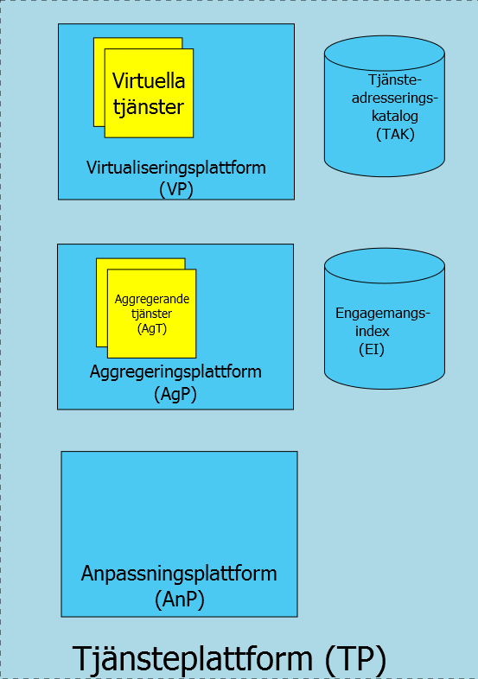
Tjänsteplattformens komponenter

Slide 27
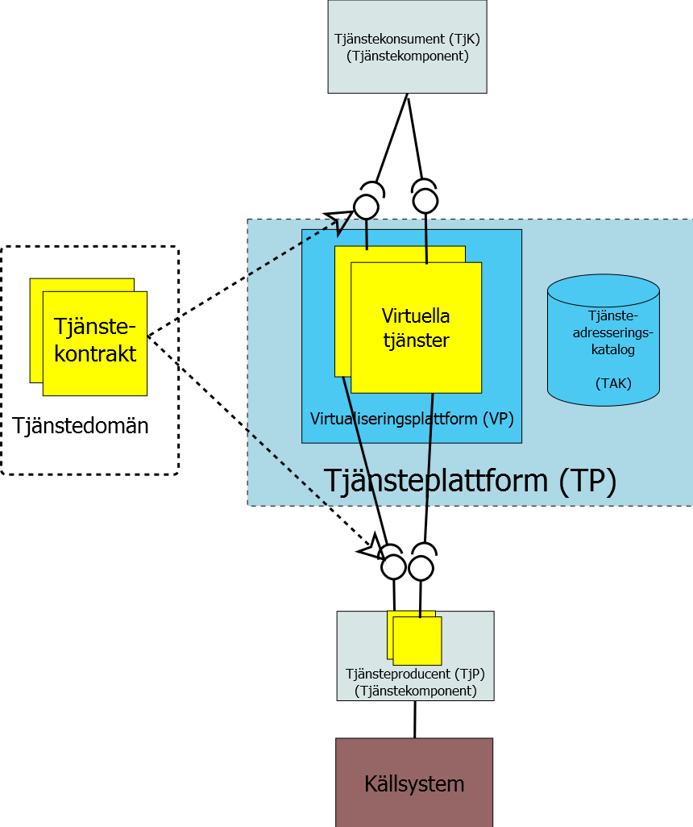
Virtualiseringsplattformen

Slide 28

I magen på virtualiseringsplattformen
Mule ESB
Message
Virtuell tjänst
Vägvalsrouter
HTTPS/TLS
HTTPS/TLS
Tjänstekonsument
VM
Tjänsteproducent
HTTP
Tjänsteadresseringskatalog
Tillhandahålls som öppen källkod, inkl. anvisningar på http://skltp.se
Notes:
Verksamhetsbaserad (logisk) adressering viktigt

Slide 29
Virtuella tjänster
Mule ESB
Message
Virtuell tjänst
Vägvalsrouter
HTTPS/TLS
HTTPS/TLS
Tjänstekonsument
VM
Tjänsteproducent
HTTP
Tjänstekontrakt
Tjänsteadresseringskatalog

Slide 30
Funktionscertifikat (SITHS)
Konsumentens
HSA-id
TPs
HSA-id
Producentens
HSA-id
Mule ESB
Message
Virtuell tjänst
Vägvalsrouter
HTTPS/TLS
HTTPS/TLS
Tjänstekonsument
VM
Tjänsteproducent
HTTP
Tjänsteadresseringskatalog
Notes:
Verksamhetsbaserad (logisk) adressering viktigt

Slide 31
Vägval
Mule ESB
Message
Virtuell tjänst
Vägvalsrouter
HTTPS/TLS
HTTPS/TLS
Tjänstekonsument
VM
Tjänsteproducent
HTTP
Tjänsteadresseringskatalog
Notes:
Verksamhetsbaserad (logisk) adressering viktigt

Slide 32
Anropsbehörighet
Mule ESB
Message
Virtuell tjänst
Vägvalsrouter
HTTPS/TLS
HTTPS/TLS
Tjänstekonsument
VM
Tjänsteproducent
HTTP
Tjänsteadresseringskatalog
Notes:
Verksamhetsbaserad (logisk) adressering viktigt

Slide 33
Anslutningar
Mule ESB
Message
Virtuell tjänst
Vägvalsrouter
HTTPS/TLS
HTTPS/TLS
Tjänstekonsument
VM
Tjänsteproducent
HTTP
Tjänstekatalog
A, B, C, D –
Beställningar
NBS
Notes:
TK innehåller information om adressering och behörigheter

Slide 34
Övervakning
Mule ESB
Message
Virtuell tjänst
Vägvalsrouter
HTTPS/TLS
HTTPS/TLS
Tjänstekonsument
VM
Tjänsteproducent
Loggning
Övervakning
Larm
Notes:
Fokus på övervakning och stöd för incidenthantering

Slide 35
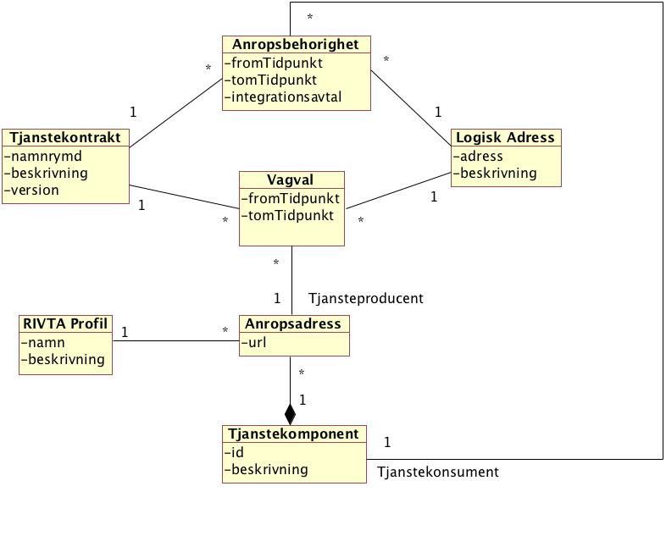
Tjänsteadresseringskatalog (TAK)
itintegration.registry

Slide 36
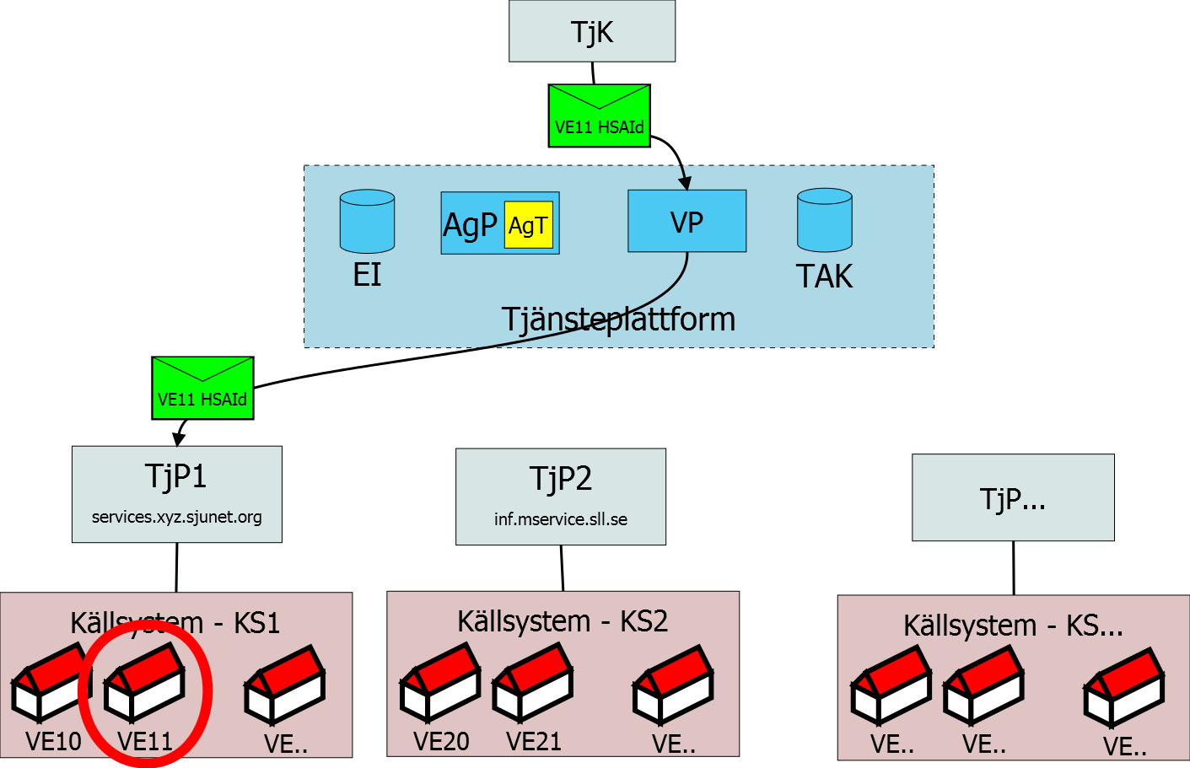
Verksamhetsbaserad adressering
Lös koppling

Slide 37
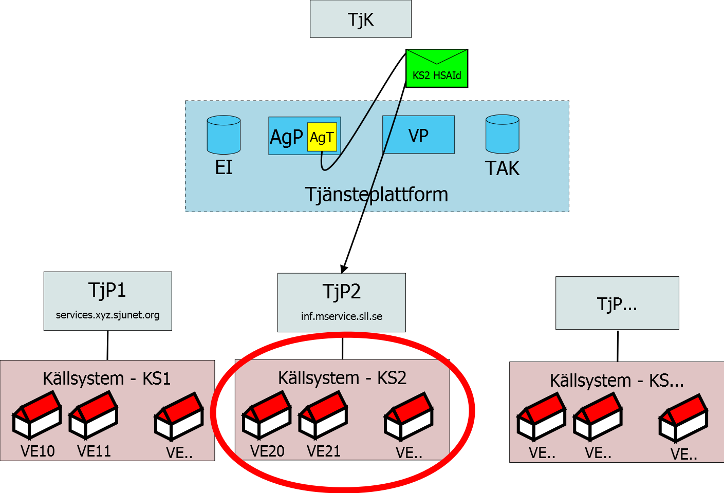
Källsystemsbaserad adressering
Pragmatiskt
Logisk adress via EI

Slide 38
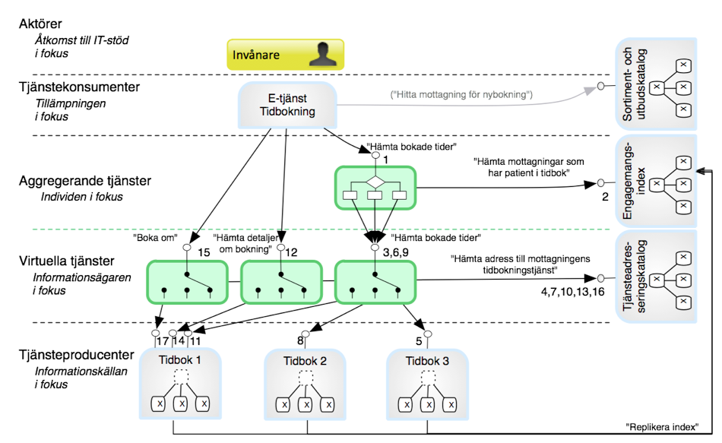
Engagemangsindex och aggregerande tjänster

Slide 39
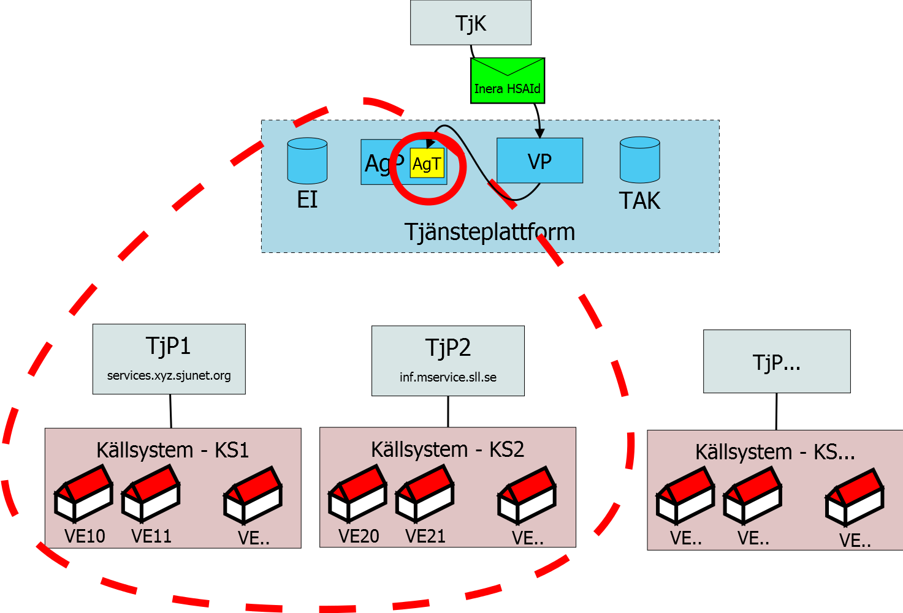
Adressering av aggregerande tjänster

Slide 40
Innehåll i Engagemangsindex
Personnummer
Tjänstedomän
Informationskategori
Logisk adress
Instans-id
Hälsoärende-id
Timestamps (tre st, både för källsystem och indexposterna)
PU-ansvarig organisation
Källsystem
Ägare av indexpost

Slide 41
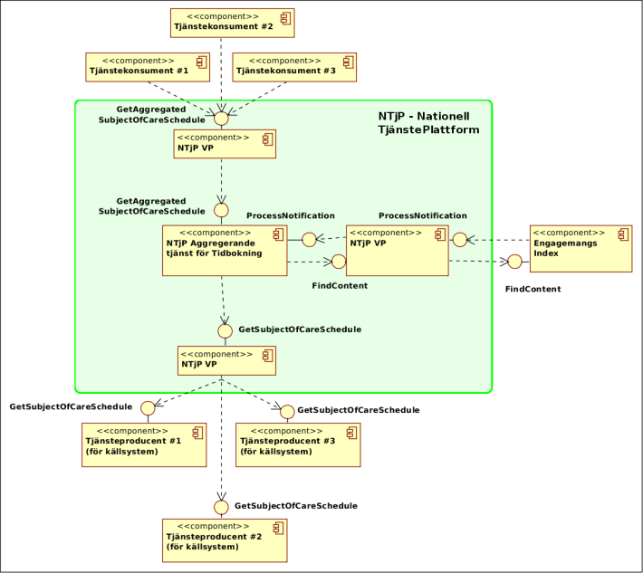
Aggregeringsplattform

Slide 42
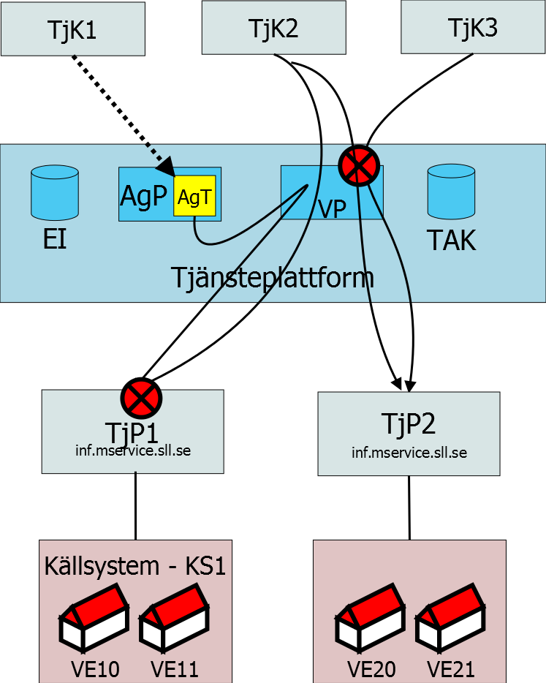
Anropsbehörighet
Tjänstekonsument-Tjänstekontrakt-Logisk adress
Frivilligt om TP skall kontrollera behörighet
Tjänsteproducenten avgör för sina LA om ALLA eller utpekade (D-blankett) tjänstekonsumenter skall få anropa

Slide 43
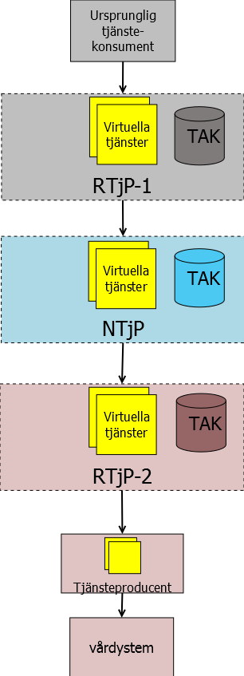
Multipla TPs
Olika information i de olika TAK-arna
Konsument känd i ”första” TP
Producenten endast känd i den ”sista” TAK-en
Logisk adress måste finnas i alla TPs TAK-ar
Adresseringsmetod (verksamhets- eller källsystemsbaserad) styr konfiguration
Anropsbehörighet kan endast kontrolleras i den första TP i kedjan
Behov av att kunna utbyta adresseringsinformation mellan förvaltningsorganisationer

Slide 44
Plattformar i drift (Sep 2016)
Inera NTjP
Dalarna (baserad på SKLTP)
Gävleborg
Halland (baserad på SKLTP)
Norrbotten (baserad på SKLTP)
SLL (baserad på SKLTP)
Skåne
Sörmland
VGR
Värmland
Västernorrland
Västmanland
Örebro

Slide 45
Referenser
Portalsida för nationell arkitektur och anvisningar: http://rivta.se
T-boken: http://rivta.se/documents/ARK_0019
RIV Tekniska anvisningar (RIVTA): http://rivta.se/documents
Mallar: http://rivta.se/documents
Samtliga nationella tjänstedomäner och tjänstekontrakt: http://rivta.se/domains
VIFO-kartan: http://www.inera.se/Documents/TJANSTER_PROJEKT/Arkitektur_och_regelverk/vifo_kartan_2013-01-01.pdf
Källlkod till alla tjänstekontrakt (bitbucket): http://rivta.se/source
Inera ICC: http://www.inera.se/TJANSTER--PROJEKT/ICC-Integration-Competence-Center/
Information om SLL-RTP: http://www.vardgivarguiden.se/AvtalUppdrag/IT-stod-och-e-tjanster/E-tjanster-och-system-A-O/Infrastruktur/Regional-Tjansteplattform-RTP/
SKLTP: http://skltp.se
Teknisk ordlista: http://rivta.se/dictionary/rivta-termer.html

